Slide 1
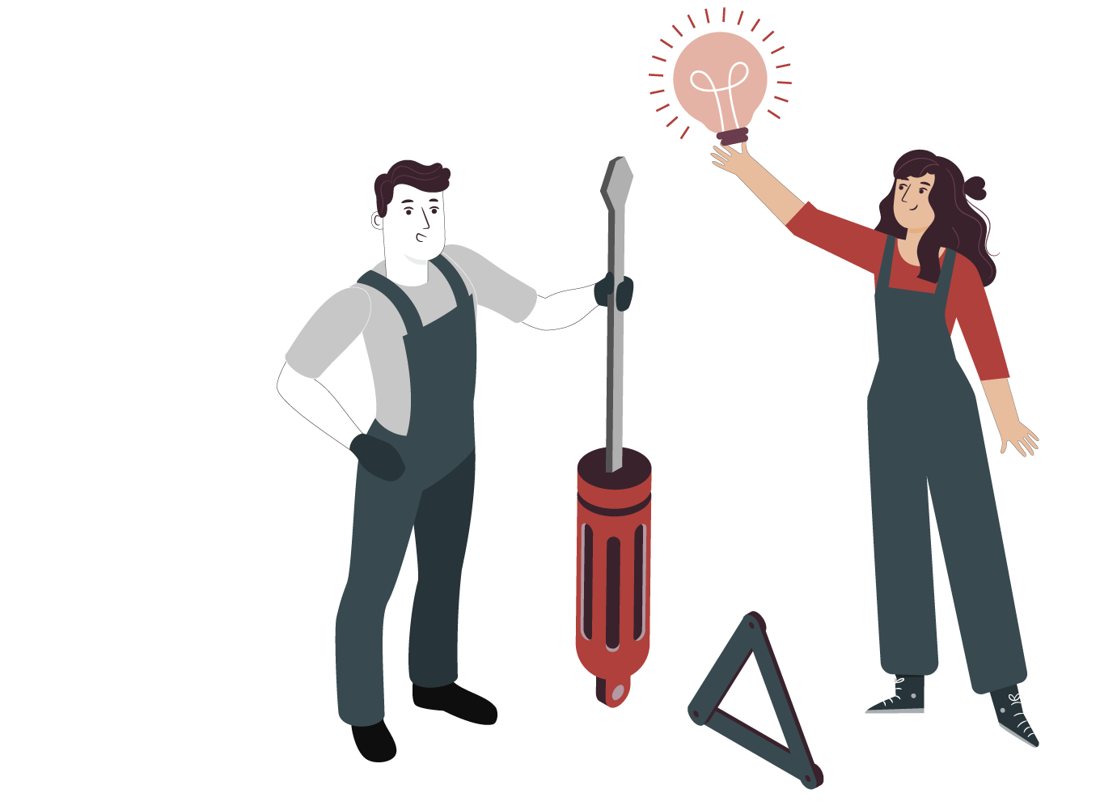
MÓDULO 5
MANTENIMIENTO DE SISTEMAS ELÉCTRICOS Y ELECTRÓNICOS
  En estos documentos se utilizarán de manera inclusiva términos como: el estudiante, el docente, el compañero u otras palabras equivalentes y sus respectivos plurales, es decir, con ellas, se hace referencia tanto a hombres como a mujeres.

Slide 2

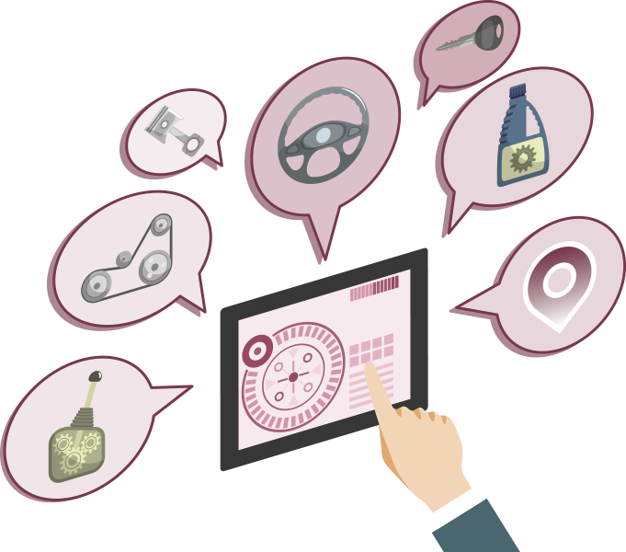
ACTIVIDAD 10
PANTALLAS TÁCTILES

Slide 3


OBJETIVO DE APRENDIZAJE
OA6. Reemplazar y probar sistemas eléctricos y electrónicos de los vehículos automotrices, tales como sistemas de carga, de arranque, de encendido, de alumbrado y señalización, de cierre centralizado, según indicaciones del fabricante y estándares internacionales.

Slide 4

RECORDEMOS
¿QUÉ APRENDIMOS EN LA ACTIVIDAD ANTERIOR?
Ley de Kirchhoff
1
Conocer y aplicar los postulados de la ley de Kirchhoff
¿Recuerdas sus postulados?
2
Medir voltaje, amperaje y resistencia de diferentes circuitos y baterías eléctricas, ocupando los principios de la Ley de Kirchhoff.
¿Qué problemas tuviste al realizar estas mediciones?
1 MECÁNICA AUTOMOTRIZ | 3° Medio | Presentación

Slide 5


ALGUNAS PREGUNTAS
ANTES DE COMENZAR
¿Son iguales todas las pantallas táctiles?
¿Pueden reconocer alguna diferencia entre ellas?
¿Cuál es la ventaja de ocupar estos sistemas táctiles en un vehículo?
¿Pueden reconocer alguna desventaja?
2 MECÁNICA AUTOMOTRIZ | 3° Medio | Presentación
¡Compartan experiencias
con sus compañeros!

Slide 6
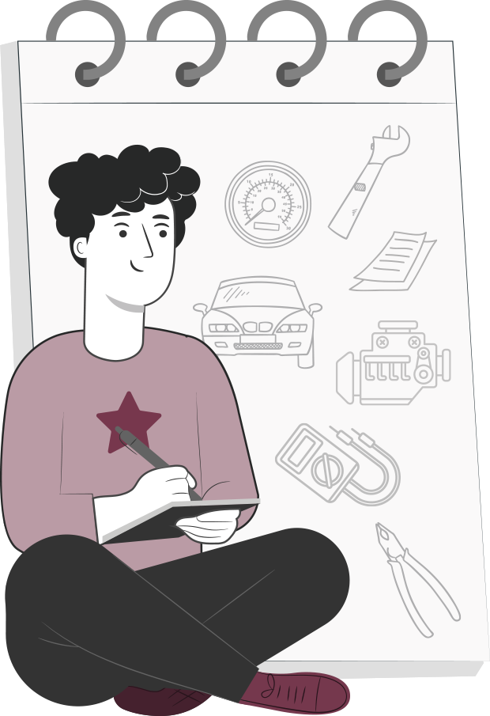
MENÚ DE LA ACTIVIDAD
PRACTICANDO CON PANTALLAS TÁCTILES
Al término de la actividad estarás en condiciones de:
Reconocerás de manera correcta el tipo de pantalla táctil de un vehículo (Resistiva, capacitiva o infrarroja).
1
Identificarás de manera correcta los subsistemas del vehículo (GPS, Teléfono, Radio, Trip programador de viaje, climatizador).
2
3 MECÁNICA AUTOMOTRIZ | 3° Medio | Presentación

Slide 7

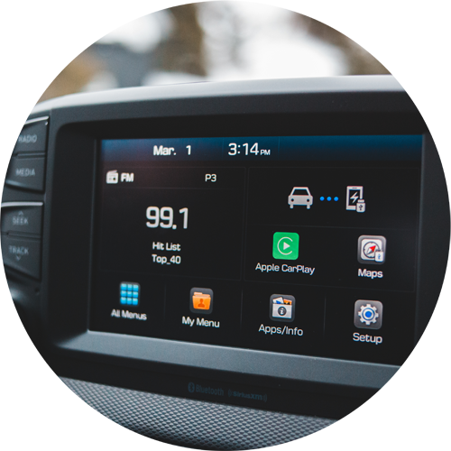
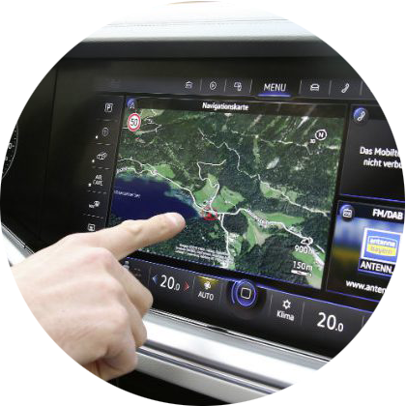
USO DE LAS PANTALLAS TÁCTILES EN EL AUTOMÓVIL
La idea de confeccionar e instalar pantallas de tipo táctil en los vehículos era implementar en el auto un diseño más limpio en el tablero, con menos botones.
Permitir accesar a la radio, el GPS, el teléfono móvil, controlar el climatizador, realizar una consulta y emplear otras aplicaciones desde una misma consola.
4 MECÁNICA AUTOMOTRIZ | 3° Medio | Presentación

Slide 8


USO DE LAS PANTALLAS TÁCTILES EN EL AUTOMÓVIL
UX: Se refiere a la "experiencia del usuario" (del inglés, User Experience). Sirve para valorar integralmente la interacción del consumidor con un producto.
HMI: Sigla de Human-Machine Interface, la interfaz humano-máquina, que se refiere a la forma y los medios con que se "comunica" el usuario con un dispositivo.
5 MECÁNICA AUTOMOTRIZ | 3° Medio | Presentación

Slide 9
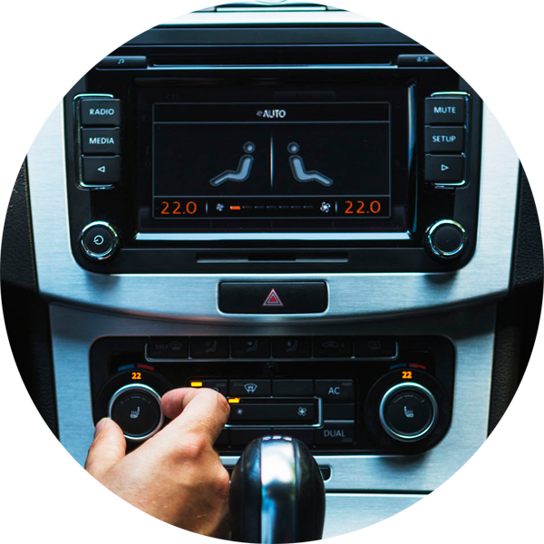
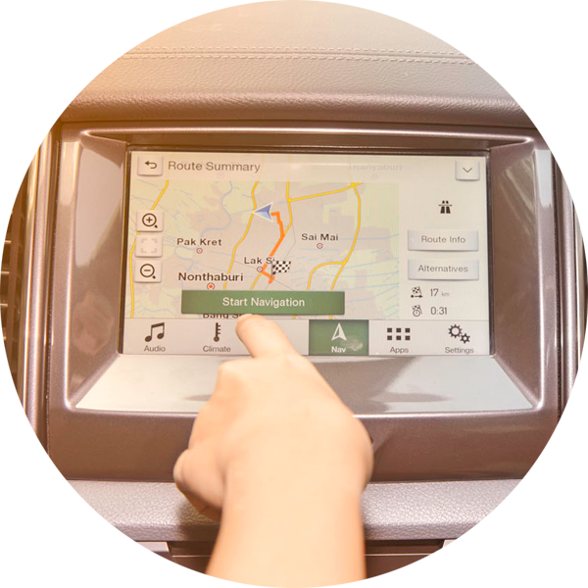
TIPOS DE PANTALLAS TÁCTILES
User Experience (Experiencia del Usuario) se usa para valorar integralmente la interacción del consumidor con un producto.
Este sistema combina la utilidad de las pantallas con un accionamiento eficaz y seguro. Los comandos por voz aparecieron con la promesa de ser la solución más efectiva al problema, ya que permiten mantener los ojos en la ruta y las manos en el volante.
HMI (Human – Machine Interface) como los viejos botones y mandos giratorios conviven con los más innovadores sistemas como pueden ser el reconocimiento de voz y gestos o la realidad aumentada.
6 MECÁNICA AUTOMOTRIZ | 3° Medio | Presentación

Slide 10

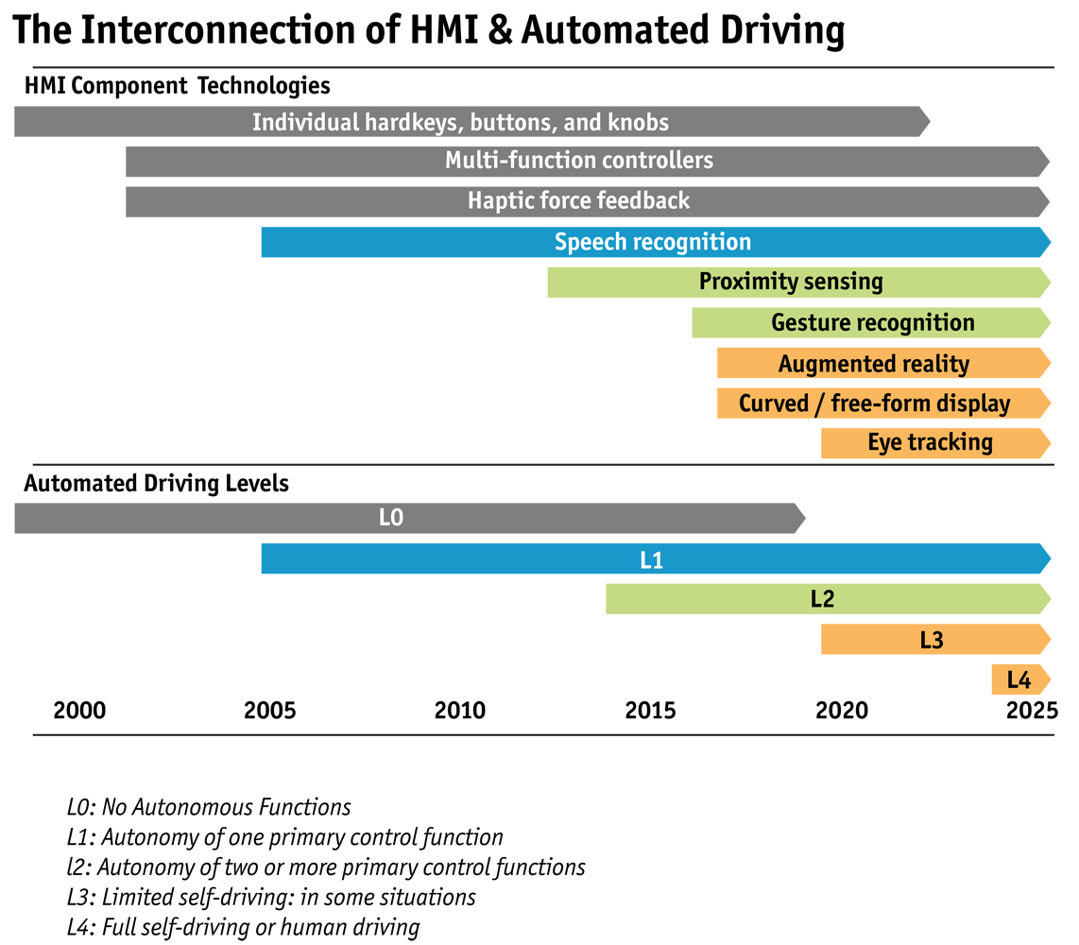
SISTEMAS HMI (HUMAN-MACHINE INTERFACE)
HMI (Human – Machine Interface) los viejos botones y mandos giratorios conviven con los más innovadores sistemas como el reconocimiento de voz y gestos o realidad aumentada.
Puede controlar el audio, las luces y el aire acondicionado con ruedas y botones o con una pantalla táctil. Para controlar el motor, utiliza el acelerador y para girar, el volante. Estos controles e instrumentos son como la HMI del coche. Ahora imagine que pudiera controlar todos los elementos de su vehículo y obtener información detallada de su funcionamiento desde una sola pantalla. Si se pudiera, el tablero de mandos de su coche sería incluso más parecido a una HMI.
7 MECÁNICA AUTOMOTRIZ | 3° Medio | Presentación

Slide 11

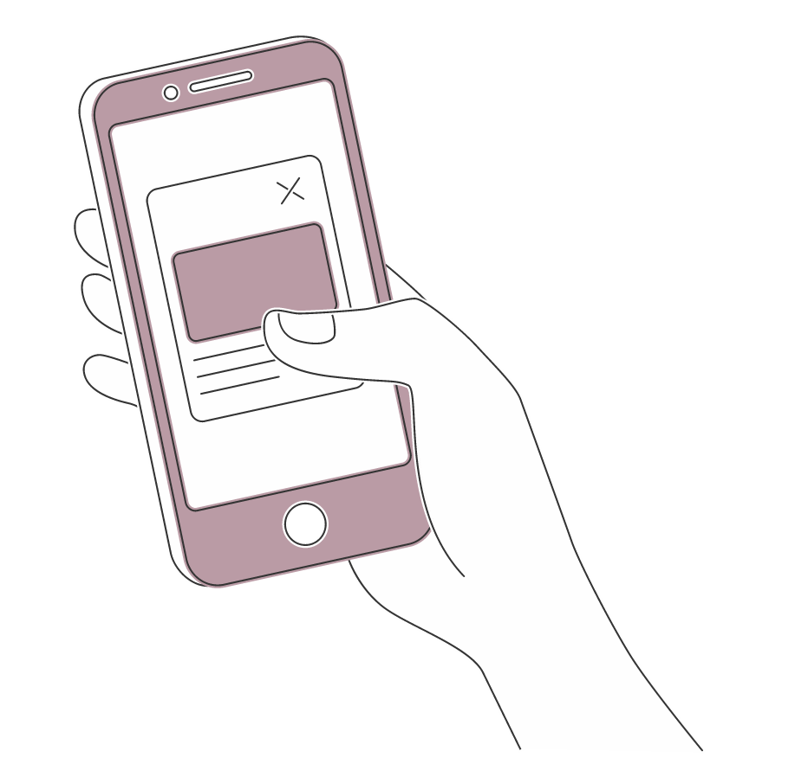
HAGAMOS UNA PAUSA
REFLEXIONEMOS
¿Cuál es la historia de las pantallas táctiles?
¿Quiénes fueron sus creadores?
¿En qué año?
¡Investiga en internet
ocupando tu celular!
¡Comparte tus respuestas!
8 MECÁNICA AUTOMOTRIZ | 3° Medio | Presentación

Slide 12
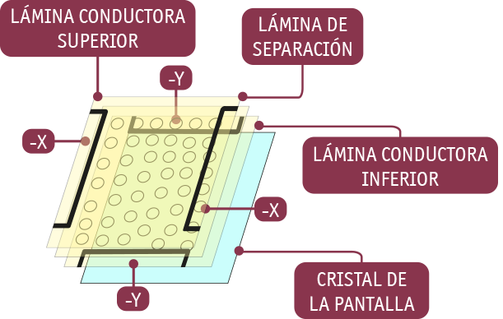
TIPOS DE PANTALLA: PANTALLAS RESISTIVAS
Son las más económicas y no les afectan el polvo ni el agua, y son precisas y pueden ser usadas con un puntero o con el dedo. Sin embargo, pierden hasta un 25% del brillo y son gruesas.
9 MECÁNICA AUTOMOTRIZ | 3° Medio | Presentación

Slide 13
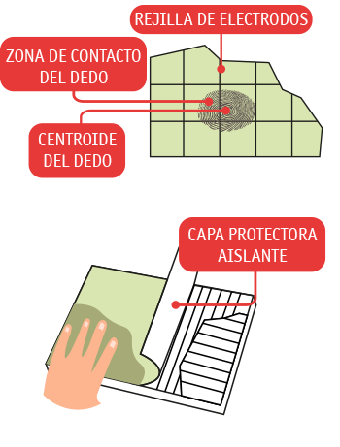
TIPOS DE PANTALLA: PANTALLAS CAPACITIVAS
Muy buena calidad de imagen, tienen mejor respuesta que las anteriores y algunas permiten el uso de varios dedos a la vez (multitouch). Son más caras y no se pueden usar con puntero normal, si no con uno especial para tal fin o con un guante también especial para ello.
10 MECÁNICA AUTOMOTRIZ | 3° Medio | Presentación

Slide 14
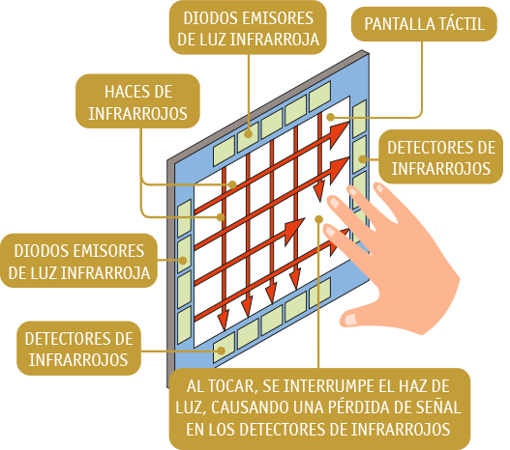
TIPOS DE PANTALLA: PANTALLAS INFRARROJAS
Entre las ventajas está que se puede tocar además de con el dedo, con cualquier otro objeto o con guantes. También son multitouch, aunque son más caras que las dos anteriores. Lo último son las pantallas LED infrarrojas.
Las pantallas capacitivas son más caras de fabricar y están presentes en el iPhone o el LG KF750 Secret, entre otros móviles
11 MECÁNICA AUTOMOTRIZ | 3° Medio | Presentación

Slide 15
DEFINICIÓN
LA ACTUALIDAD DE LAS PANTALLAS TÁCTILES EN AUTOMÓVILES
Las empresas tales como Fiat Chrysler Automobiles, la división Lexus de Toyota Motor Corp. y BMW AG han desplegado modelos hace poco con pantallas que miden 12 pulgadas diagonalmente o más, de mayor tamaño que el ultimo iPad más popular, el que mide 10,2 pulgadas.
Las camionetas más nuevas Ram de Fiat Chrysler, por ejemplo, tienen una pantalla táctil de 12 pulgadas. Subaru Corp. hace poco introdujo un nuevo wagon Outback y sedán Impreza con pantallas de 11,6 pulgadas, un tamaño disponible en todos excepto los modelos básicos. La cantidad de vehículos que se han fabricado en Norteamérica con pantallas que miden 7 pulgadas o más ha aumentado en casi el 75% en los últimos cinco años, de 6,3 millones a 10,9 millones, de acuerdo a la compañía de datos y análisis IHS Markit.
El tamaño promedio de la pantalla también ha aumentado, de 6,4 a 7,3 pulgadas, durante ese período, según los datos de la firma. 'La tendencia que vemos en la industria es mientras más grande, mejor', manifestó Georges Massing, ejecutivo de la división Mercedes-Benz de Daimler AG y quien encabeza los esfuerzos de las tecnologías digitales en vehículos.
12 MECÁNICA AUTOMOTRIZ | 3° Medio | Presentación

Slide 16
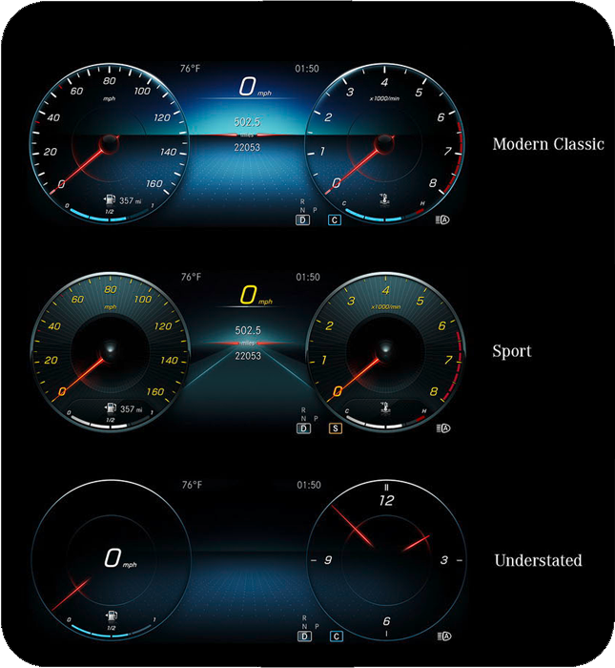
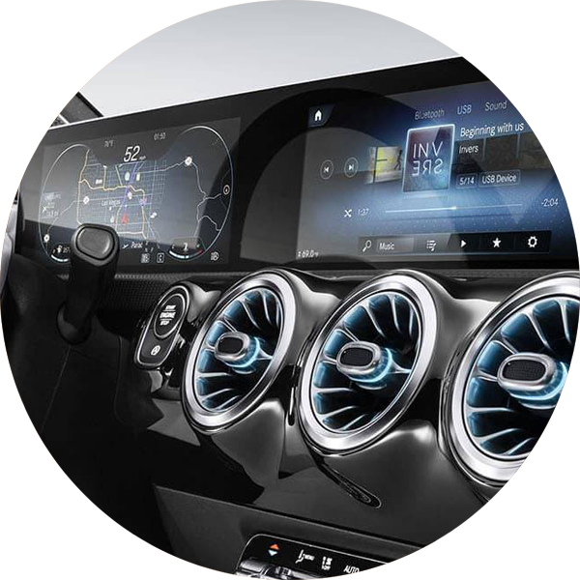
EJEMPLO: MERCEDES BENZ MBUX (MERCEDES BENZ USER EXPERIENCE) SISTEMA MULTIMEDIA DE NUEVA GENERACIÓN
Uso de inteligencia artificial, el concepto de control táctil, nuevas funciones de conectividad, realidad aumentada o la posibilidad de realizar actualizaciones automáticas del sistema.
Además, es totalmente personalizable puedes elegir diseños de panel de instrumentos que quieras y puedes incluso guardar un perfil propio.
13 MECÁNICA AUTOMOTRIZ | 3° Medio | Presentación

Slide 17
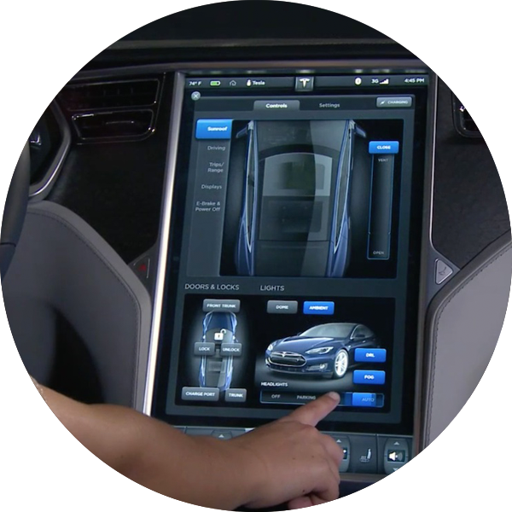
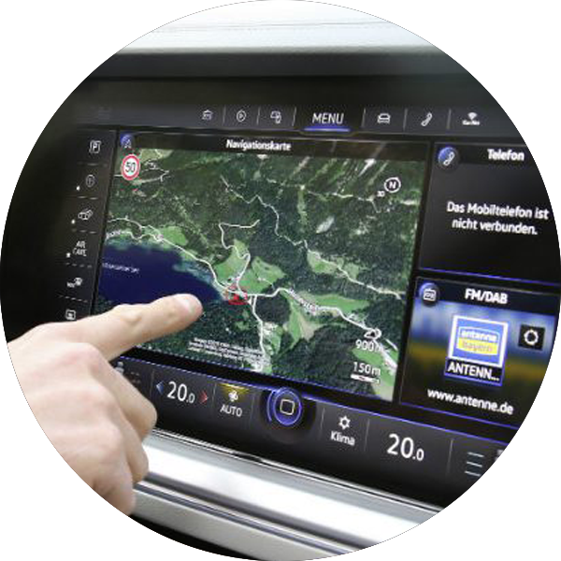
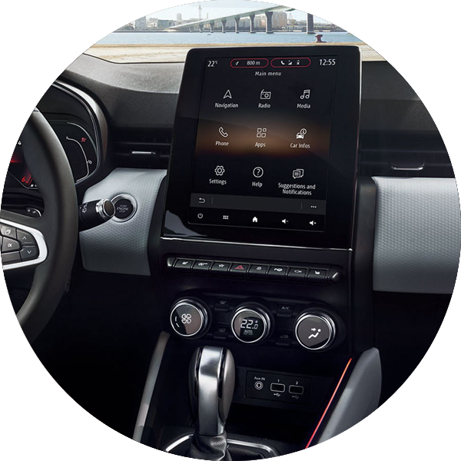
EJEMPLO: PANTALLAS TÁCTILES EN OTRAS MARCAS
Tesla
Volkswagen Touareg
Renault Clio
14 MECÁNICA AUTOMOTRIZ | 3° Medio | Presentación

Slide 18
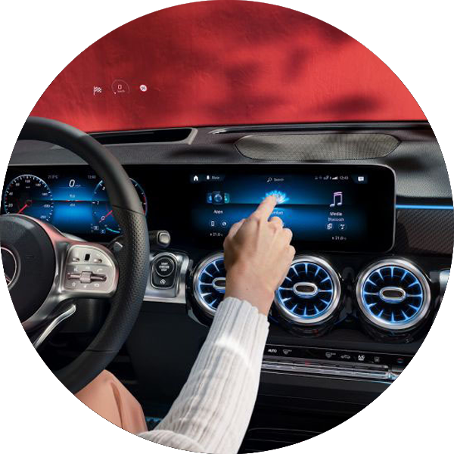
¿DISTRACCIÓN?
¿Hay posibles soluciones?
El objetivo de los diseñadores es que la conducción del vehículo sea más eficiente, segura y agradable y se quiere que esto se vea reflejado en el uso de pantallas táctiles.
Por esto, una de las soluciones que se están evaluando para evitar la distracción al volante es el control por voz de las funciones. De esta manera, evitaría que, como conductor, tuvieras la necesidad de quitar la vista de la carretera.
Otra de las opciones es la instalación de pantallas táctiles hápticas, las cuales generan sensaciones como de relieve y vibración al momento de pasar la mano sobre ellas.
15 MECÁNICA AUTOMOTRIZ | 3° Medio | Presentación

Slide 19

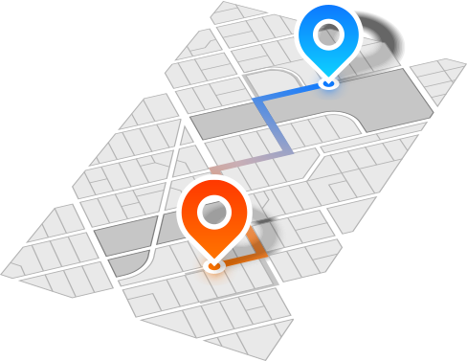


VENTAJAS DEL USO DE PANTALLAS TÁCTILES
Cada vez más fabricantes de autos eligen el uso de las pantallas táctiles para sus nuevos modelos y marcas. Y es que la consola central es un diseño más simple, con menos botones y con mayor capacidad de configurar diversas funciones. A su vez, resulta más limpio, permite observar contenidos y gráficos a color.
Gracias a este sistema, puedes utilizar la radio, el GPS, el teléfono móvil, controlar el climatizador, realizar una consulta y emplear otras aplicaciones desde una misma consola.
16 MECÁNICA AUTOMOTRIZ | 3° Medio | Presentación

Slide 20






DESVENTAJAS DEL USO DE PANTALLAS TÁCTILES
Uno de los problemas que puede surgir es que, al no tener relieves o botones para funcionar, es necesario detenerse a observar qué es lo que vas a pulsar.
Este hecho puede generar consecuencias negativas, como por ejemplo, multas de autopistas por no haber registrado un cartel de velocidad máxima. La distracción al volante puede llegar a aumentar la cantidad de multas de tránsito que tengas al final del año o incluso los accidentes que sufras.
17 MECÁNICA AUTOMOTRIZ | 3° Medio | Presentación

Slide 21

REVISEMOS
10
¿CUÁNTO APRENDIMOS?
PRACTICANDO CON PANTALLAS TÁCTILES
¡Ahora realizaremos una actividad que resume todo lo que hemos visto! ¡Atentos!
18 MECÁNICA AUTOMOTRIZ | 3° Medio | Presentación

Slide 22







¡Atención!
ANTES DE COMENZAR LA ACTIVIDAD:
¡ATENCIÓN!
MATERIALES INFLAMABLES: Tener máxima precaución al momento de manipular o extraer el combustible de los sistemas del vehículo (bomba combustible, mangueras de inyección, etc).
PROTECCIÓN OBLIGATORIA DE LA VISTA: Se utilizarán antiparras siempre que exista riesgo de proyección de partículas a los ojos. (aceites, líquidos refrigerantes y de freno, virutas del disco de freno, uso de circuitos eléctricos, etc).
PROTECCIÓN OBLIGATORIA DE LAS MANOS: Se utilizarán siempre guantes de protección cuando se manipulen cualquier tipo de fluidos, en uso de herramientas e intervención del motor, desarme de partes y trabajo en sistemas eléctricos.
PROTECCIÓN OBLIGATORIA DE LOS PIES: Uso obligatorio de zapatos de seguridad al entrar al taller o laboratorio, en casos que exista riesgo de caídas de objetos pesados.
Manipular herramientas cuidadosamente.
Asegurar la integridad física propia y del grupo de trabajo.
Circular solo por las zonas de seguridad demarcadas.
Toda actividad debe desarrollarse bajo supervisión de la persona a cargo del taller o laboratorio.

Slide 23

¡PRACTIQUEMOS!
10
ACTIVIDAD PRÁCTICA
PRACTICANDO CON PANTALLAS TÁCTILES
Ahora realizaremos una actividad práctica.
Te sugerimos seguir las instrucciones que van
adjuntas en la guía que el profesor te entregará.
19 MECÁNICA AUTOMOTRIZ | 3° Medio | Presentación

Slide 24

ANTES DE TERMINAR:
TICKET DE SALIDA
PRACTICANDO CON PANTALLAS TÁCTILES
¡No olvides contestar y entregar el ticket de salida!
¡Hasta la próxima!
20 MECÁNICA AUTOMOTRIZ | 3° Medio | Presentación

